Slide 1
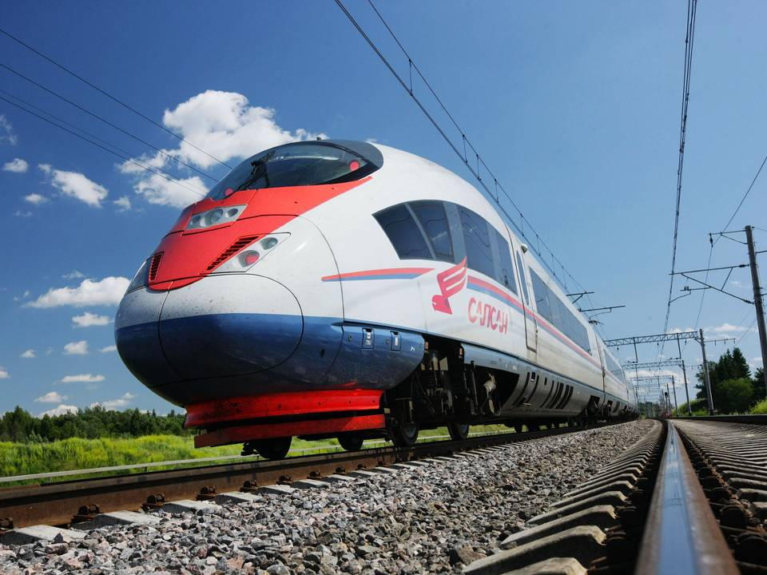

Авторский коллектив: обучающиеся 10 класса
Руководитель: Прийма Т.Б. учитель математики МБОУ СОШ № 4 с УИОП г. Батайск Ростовская
2012 год

Slide 2

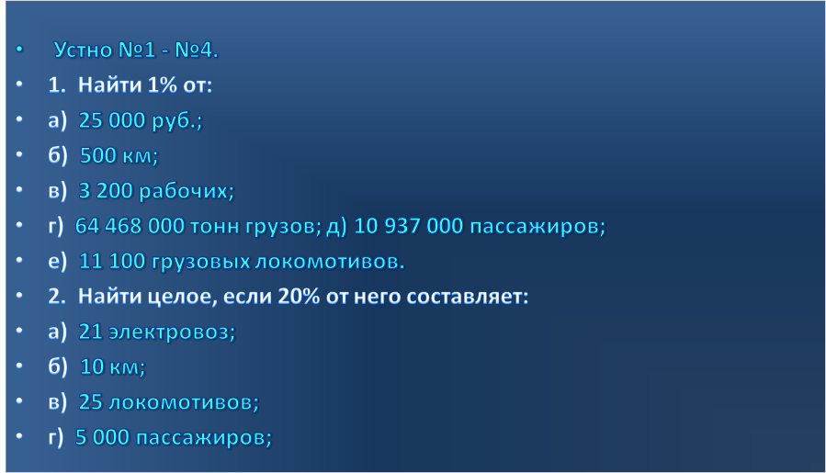
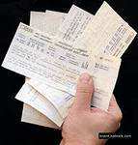


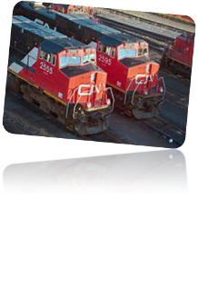

Slide 3
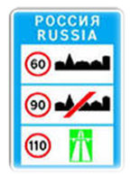

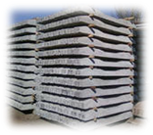
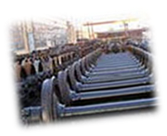

3. Найти:
а) 50% от 60 км.;
б) 750% от 20 руб;
в) 0,1 % от 370 станций;
г) 20% от 750 тонн грузов;
4. Сколько процентов составляют:
а) 0,5 тонн от 8 тонн;
б) 375 шпал от 100 шпал;
в) 250 колесных пар от 200 колесных пар;
г) 450 поездов от 50 поездов?

Slide 4

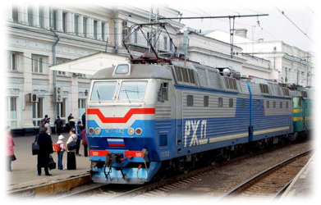
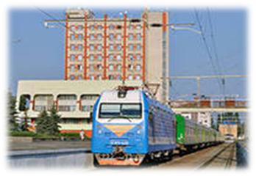
5. С начала 2012 года на Северо-Кавказской железной дороге услугой электронной регистрации при покупке билетов на поезда дальнего следования воспользовались 127,8 тыс. человек. Это на 78% больше, чем за аналогичный период прошлого года. Сколько тыс. человек воспользовалось услугой электронной регистрации в первом полугодии 2011 года?
6. За 7 месяцев 2012 года на Северо-Кавказской магистрали при помощи банковских карт пассажиры оплатили более 46,1 тыс. проездных документов, что на 90% больше, чем за аналогичный период прошлого года. Сколько проездных документов оплатили пассажиры, используя банковские карты с января по июль 2011 года?

Slide 5




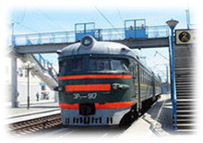
7. Расценки стоимости ремонта букс, производимого работниками Вагонного ремонтного депо Батайск СК ДРВ в мае 2010 года увеличены на 3,9%, а с августа 2010 года еще на 1,24%. На сколько процентов повысилась стоимость ремонта букс по сравнению с первоначальной?
8. Сотрудник СКЖД открыл в 2012 году в Транс-Кредит-Банк вклад «Экспресс» сроком на 3 месяца, положив на счет 50 000 руб., ставка по вкладу 8% годовых. Какая сумма процентов будет начислена вкладчику по окончании срока вклада?

Slide 6
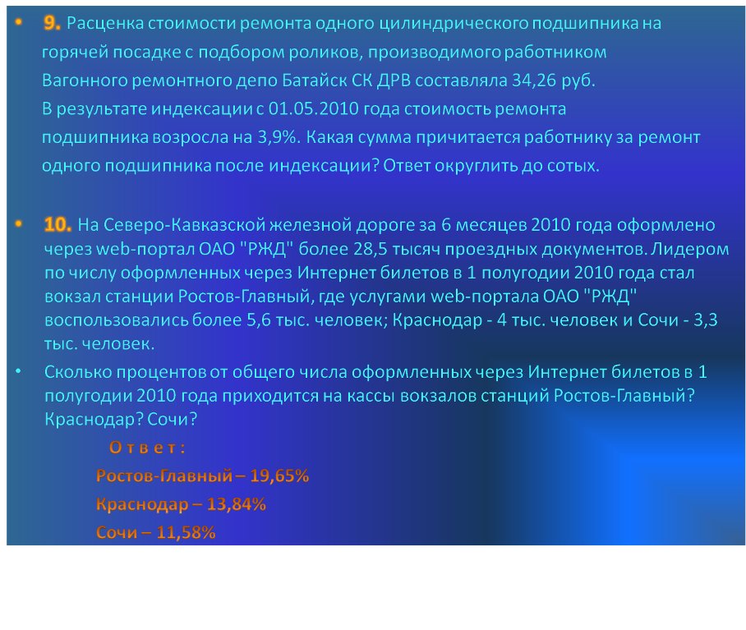

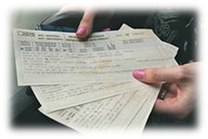

Slide 7
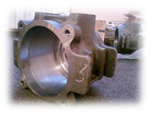

11. Расценки стоимости ремонта букс, производимого
работниками Вагонного ремонтного депо Батайск СК ДРВ в мае
2010 года увеличены на 3,9%, а с августа 2010 года еще на 1,24%.
На сколько процентов повысилась стоимость ремонта букс по сравнению с первоначальной?
О т в е т: 5,19%
12. Транс-Кредит-Банк предоставил сотруднику ОАО «РЖД»
образовательный кредит в размере 30 000 рублей на 1 год,
процентная ставка по кредиту - 15% годовых в рублях РФ.
Какую сумму процентов уплатит заемщик банку, если погасит
основную сумму кредита по15 000 рублей в течение 2 месяцев?
Р е ш е н и е:
30 000*0,15/12=375( руб). – сумма погашения процентной ставки по кредиту в
первый месяц;
15 000*0,15/12=187,5( руб.) – сумма погашения процентной ставки по кредиту во
второй месяц;
375+187,5= 562,5( руб.) – сумма оплаты банковских процентов за пользование
кредитом.
Ответ: 562,5 рублей.

Slide 8
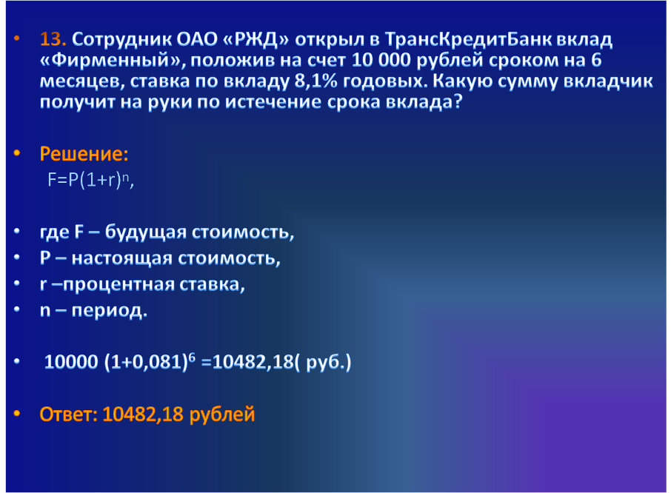





Slide 9

